Slide 1
Plano de Desenvolvimento Institucional 2021-2030 O futuro é a gente que faz
Comissão Executiva
03 de março de 2021

Slide 2
Pauta de Reunião
Atualização Guia das Comissões Temáticas / Tabela de Objetivos, Indicadores e Metas
Relato de lideranças de Comissões Temáticas
Outros assuntos
PDI UFRPE 2021-2030

Slide 3
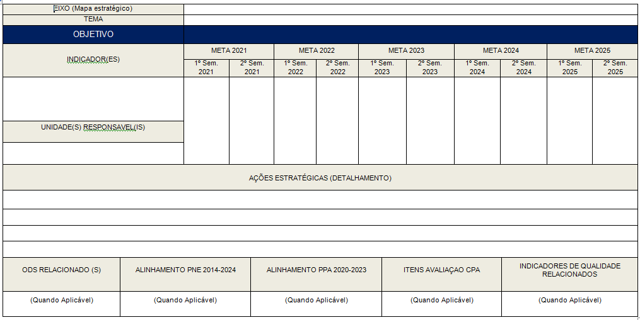
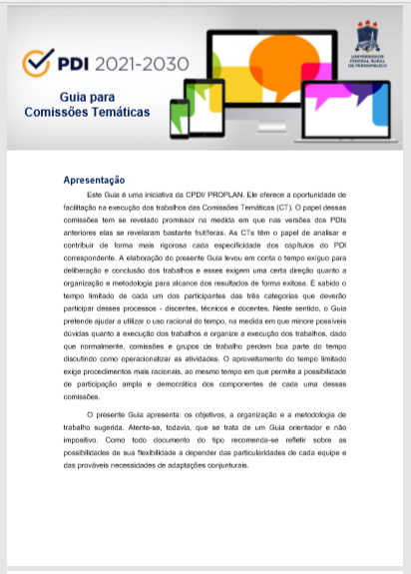
Guia das Comissões Temáticas/ Tabela de Objetivos, Indicadores e Metas
PDI UFRPE 2021-2030

Slide 4
Relato das Comissões Temáticas
Lideranças:
Felipe de Brito Lima
João Pimentel
COMISSÃO 1: Perfil Institucional | Avaliação e Acompanhamento do Desenvolvimento Institucional
PDI UFRPE 2021-2030

Slide 5
Relato das Comissões Temáticas
Lideranças
Katya Maria Oliveira de Sousa
COMISSÃO 2: Organização Administrativa e Governança
PDI UFRPE 2021-2030

Slide 6
Relato das Comissões Temáticas
Lideranças:
Luiz Flávio Arreguy Maia Filho
COMISSÃO 3: Análise de cenários e tendências contemporâneas | Planejamento Estratégico Institucional (PEI)
PDI UFRPE 2021-2030

Slide 7
Relato das Comissões Temáticas
Lideranças:
Benedito Luiz correia
Maria do Socorro Valois Alves
COMISSÃO 4: Projeto Pedagógico Institucional (PPI) | Políticas de Atendimento ao Discente
PDI UFRPE 2021-2030
jul. 21

Slide 8
Relato das Comissões Temáticas
Lideranças:
Romilson Marques Cabral
WALBER ALLAN DE SANTANA
COMISSÃO 5: Gestão Institucional | Gestão de Pessoas
PDI UFRPE 2021-2030
jul. 21

Slide 9
Relato das Comissões Temáticas
Lideranças:
ANA LÍCIA PATRIOTA FELICIANO
Antonio Jose Tadeu Figueiroa
COMISSÃO 6: Infraestrutura, Instalações Acadêmicas e Acessibilidade | Aspectos Financeiros e Orçamentários
PDI UFRPE 2021-2030
jul. 21

Slide 10
cpdi.proplan@ufrpe.br
www.proplan.ufrpe.br

